Slide 1

HTML, CSS, JAVASCRIPT
E AS PERSPECTIVAS PARA O DESENVOLVIMENTO WEB.

Slide 2
1. Inteligência Artificial e Automação
O que esperar:
Avanços em IA explicável (onde as decisões da IA são compreendidas por seres humanos).
Robôs autônomos e sistemas que trabalham de forma mais colaborativa com humanos.
Transformação do mercado de trabalho, com novos papéis e a necessidade de requalificação profissional.

Slide 3
HTML
Criada pelo britânico Tim Berners-Lee, o acrônimo HTML significa HiperText Markup Language, traduzindo ao português: Linguagem de Marcação de Hipertexto. O HTML é o componente básico da web, ele permite inserir o conteúdo e estabelecer a estrutura básica de um website. Portanto, ele serve para dar significado e organizar as informações de uma página na web. Sem isso, o navegador não saberia exibir textos como elementos ou carregar imagens e outros conteúdos.

Slide 4
Html não é uma linguagem de programação, por quê ?

Slide 5
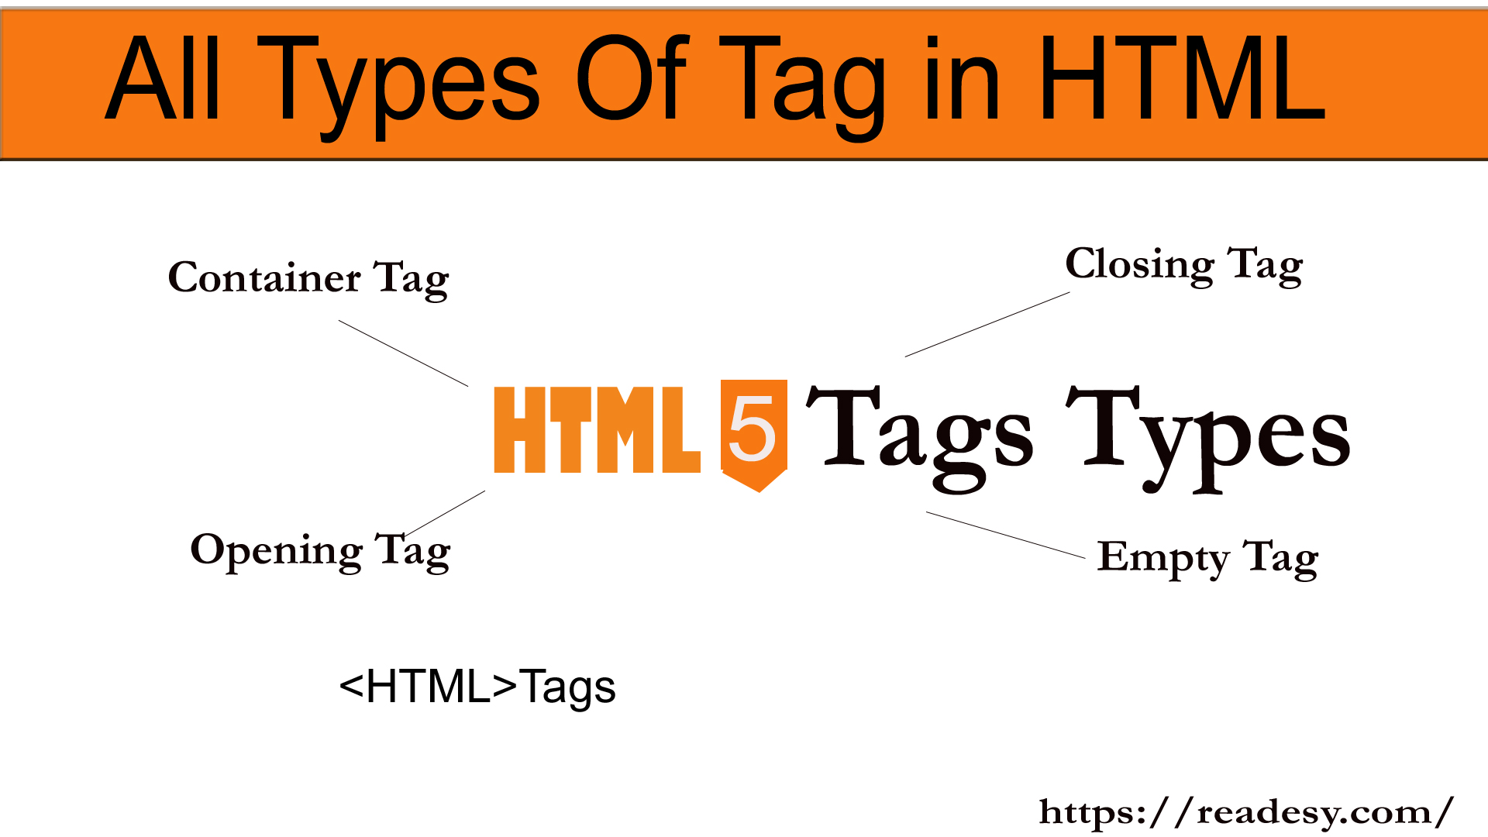
HTML
NÃO É LINGUAGEM DE PROGRAMAÇÃO

Slide 6
Principais tags do HTML
Atualmente existem mais de 140 tags, mas algumas delas quase não são utilizadas. Dentre as mais utilizadas temos:
<head> – local para declarar todas informações, como título e metadados da sua página;
<title> – define o título;
<body> – local para declarar todos os elementos que irão compor o corpo da página;
<h1>,<h2>,<h3>,<h4>,<h5 >e <h6> – Tags para definir um título e subtítulos, variando de 1 a 6, sendo h1 o título mais importante e h6 o de menor importância;

Slide 7
Principais tags do HTML
Atualmente existem mais de 140 tags, mas algumas delas quase não são utilizadas. Dentre as mais utilizadas temos:
<p> – Tag para definir um parágrafo.;
<a> – Tag de link, junto ao atributo href=”” é responsável pela principal característica da web;
<header> – define um cabeçalho;
<section> – define uma seção;
<article> – define um artigo;

Slide 8
Principais tags do HTML
Atualmente existem mais de 140 tags, mas algumas delas quase não são utilizadas. Dentre as mais utilizadas temos:
<div> – define uma divisão;
<footer> – define um rodapé;
<nav> – define uma área de navegação (como menus);
<table> – define uma tabela;
<ol> – define uma lista ordenada;
<ul> – define uma lista não ordenada;
<li> – define o item de uma lista;

Slide 9
Principais tags do HTML
Atualmente existem mais de 140 tags, mas algumas delas quase não são utilizadas. Dentre as mais utilizadas temos:
<input> – define os campos do formulário;
<textarea> – define uma área para o usuário digitar um texto;
<button> – define um botão;
<img> – permite inserir uma imagem no seu documento.
<form> – define um formulário;

Slide 10
Estrutura básica
<!DOCTYPE html>
<html>
<head>
<title></title> </head>
<body>
Conteúdo
</body>
</html>

Slide 11
Estrutura básica
<!DOCTYPE html>
<html>
<head>
<title></title>
<meta charset="utf-8"/>
</head>
<body>
</body>
</html>

Slide 12
Evoluções
1995 – Versão 2.0
1997 – Versão 3.1
1999 – Versão 4.0.1
2000 – XHTML 1.0
2004 – a fundação da WHATWG
2014 – A grande mudança: a versão 5 do HTML

Slide 13
Computação Quântica
O que esperar:
Avanços em hardware quântico e algoritmos que já têm capacidade de resolver problemas além da capacidade dos computadores tradicionais.
Aplicações práticas, como em criptografia e pesquisa de novos materiais e medicamentos.

Slide 14
Computação Quântica
Linguagens de programação para web.
Jscript
Python
PHP
Rubby
SQL
NodeJS

